Slide 1
Tutorial 2
Dosen : Prof. Dr. Ir. Carmadi Machbub
Anggera Bayuwindra, PhD
Asisten Mata Kuliah : Adi Novitarini Putri
EL4123 Sistem Kendali Digital
2023

Slide 2
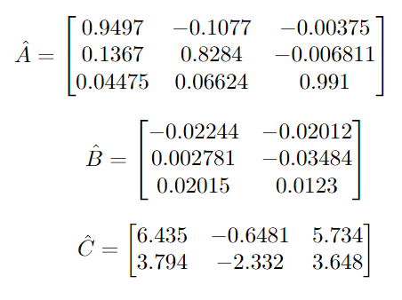
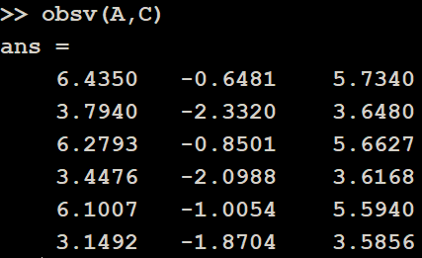
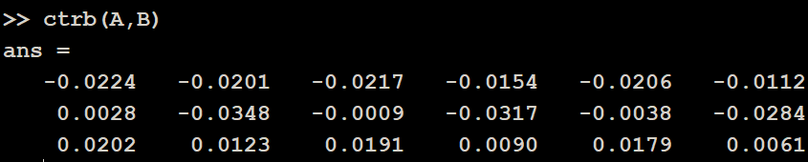
Keterkendalian dan Keteramatan
Periksa keterkendalian dan keteramatan dari model SS plant pan-tilt object tracking !
EL4123 Sistem Kendali Digital
2023

Slide 3
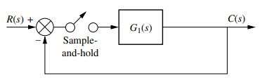

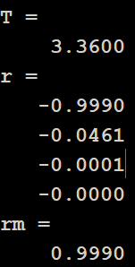
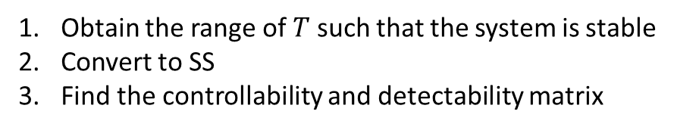
Latihan Soal
Obtain the range of $T$ such that the system is stable
Convert to SS
Find the controllability and detectability matrix
EL4123 Sistem Kendali Digital
2023

Slide 4
Tutorial 2
See you on next week !
Jika ada pertanyaan yang perlu didiskusikan lagi terkait tutorial hari ini, silahkan menghubungi saya melalui :
Ms Teams : 33221302@mahasiswa.itb.ac.id
EL4123 Sistem Kendali Digital
2023

